Slide 1
Temel bilgisayar kavramları
İlhan ÖZKAN, Elektronik Yüksek Mühendisi Mayıs 2020

Slide 2
Mühendis nedir?
Mühendis, ihtiyaç duyulan ürünü;
Ekonomik (cost)
Güvenli (safety) ve
Kullanışlı (functional) olarak
ZAMANINDA ortaya koyan kişilerdir.
Bunu yapmak için;
Keşif (invent)
Tasarım (design),
Analiz (analysis),
Uygulama (build) ve
Sınama (test) yaparlar.
https://www.bls.gov/
Notes:
Engineers, as practitioners of engineering, are professionals who invent, design, analyze, build and test machines, complex systems, structures, gadgets and materials to fulfill functional objectives and requirements while considering the limitations imposed by practicality, regulation, safety and cost.

Slide 3
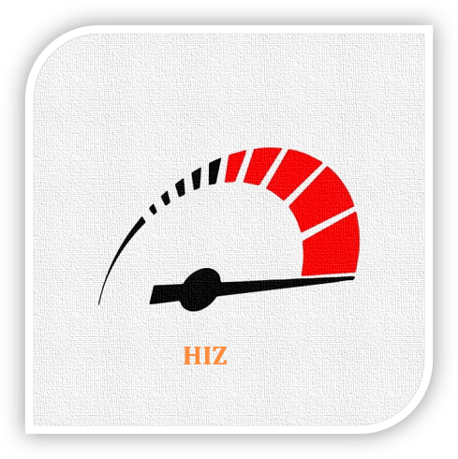
Niçin Bilgisayara İhtiyaç Duyulur?
Bir çiftçi niçin Traktöre ihtiyaç duyar? Bir berber niçin elektrikli tıraş makinesi kullanır? … Bir mühendis niçin bilgisayara ihtiyaç duyar?
BÜTÜN MAKİNELER GİBİ BİLGİSAYAR DA……………..

Slide 4
BİLGİSAyAR NE YAPAR?
Gerçek dünya etkileşimleri olan; (Real World Interaction)
Veri ↣ bilgi (data) ↣ (information)
Tekrar (iteration)
…
Veri (data); kelime anlamıyla bir ölçüm veya sayım sonucu elde edilen değerlerdir. İlk olarak 1946 yılında aktarılabilir ve depolanabilir bilgisayar değerleri olarak kullanılmaya başlanmıştır.
Bilgi (information) ise verilerin işlenmesiyle ortaya çıkan değerlerdir.
Veri ↣ Veri işleme ↣Bilgi (data) ↣ (process) ↣ (information) Veri işleme ise 1954 yılında kullanılmaya başlanmıştır.
Notes:
Veriden hızlıca bilgi elde etmemizi,
Tekrarlanan hesaplamaları hatasız ve hızlıca yapmamızı sağlar. Bilgisayarlar ilk zamanlarda verileri işleme amacıyla kullanılmaktaydılar.
Veri sorumlusu, veri hazırlama kontrol işletmeni gibi unvanları duymuşunuzdur.
Bunları duymamızın sebebi verinin belli bir şekle uygun olarak bilgisayara girilmesi ve işlenen verinin raporlanmasının bilgisayar dünyasında önemli bir yer tutmasıdır.
Bilgisayarlar ilk zamanlarda daha çok cebirsel ifadeleri hatasız ve hızlı bir şekilde yerine getirebilmeleridir.
Bunu ALGOL dilinin ilk adı olan IAL (International Algebraic Language) adında da anlayabiliriz.

Slide 5
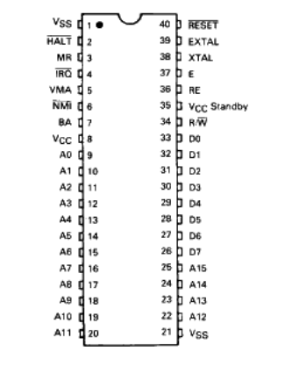
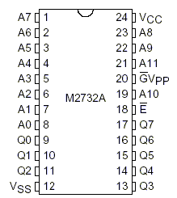
EN BASİT BİLGİSAYAR
ADRES YOLU
KONTROL YOLU
2732 EPROM
6802 CPU
VERİ YOLU
VERİ YOLU
Notes:
En basit bilgisayar Merkezi İşlem Birimi CPU yada kısaca İşlemci ve Bellekten oluşur. Bunların arasındaki iletişim;
-Veriyollu (data bus)
-Adres yolu (adress bus)
-Ve kontrol yollarından (control bus) ile sağlanır.
İşlemcide alınan emrin ne anlama geldiğini çözen kontrol birimi bulunur.
Ne anlama geldiği anlaşıldıktan sonra emre ilişkin hesaplama varsa ALU tarafından yapılır.
CPU üzerine alınan emir ve bu emir sonrasında oluşan sonuçlar Kaydedicilerde saklanır. CPU içindeki küçük belleklere kaydedici adı verilir.
Bilgisayarlara elektrik verildiğinde çalışmaya başlar ve elektrik kesilinceye kadar hiç durmadan şu döngüyü tekrarlarlar.
1-Emir bellekten alınır (fetch)
2-Emir çözülür (decode)
3-Emir icra edilir (execute)

Slide 6
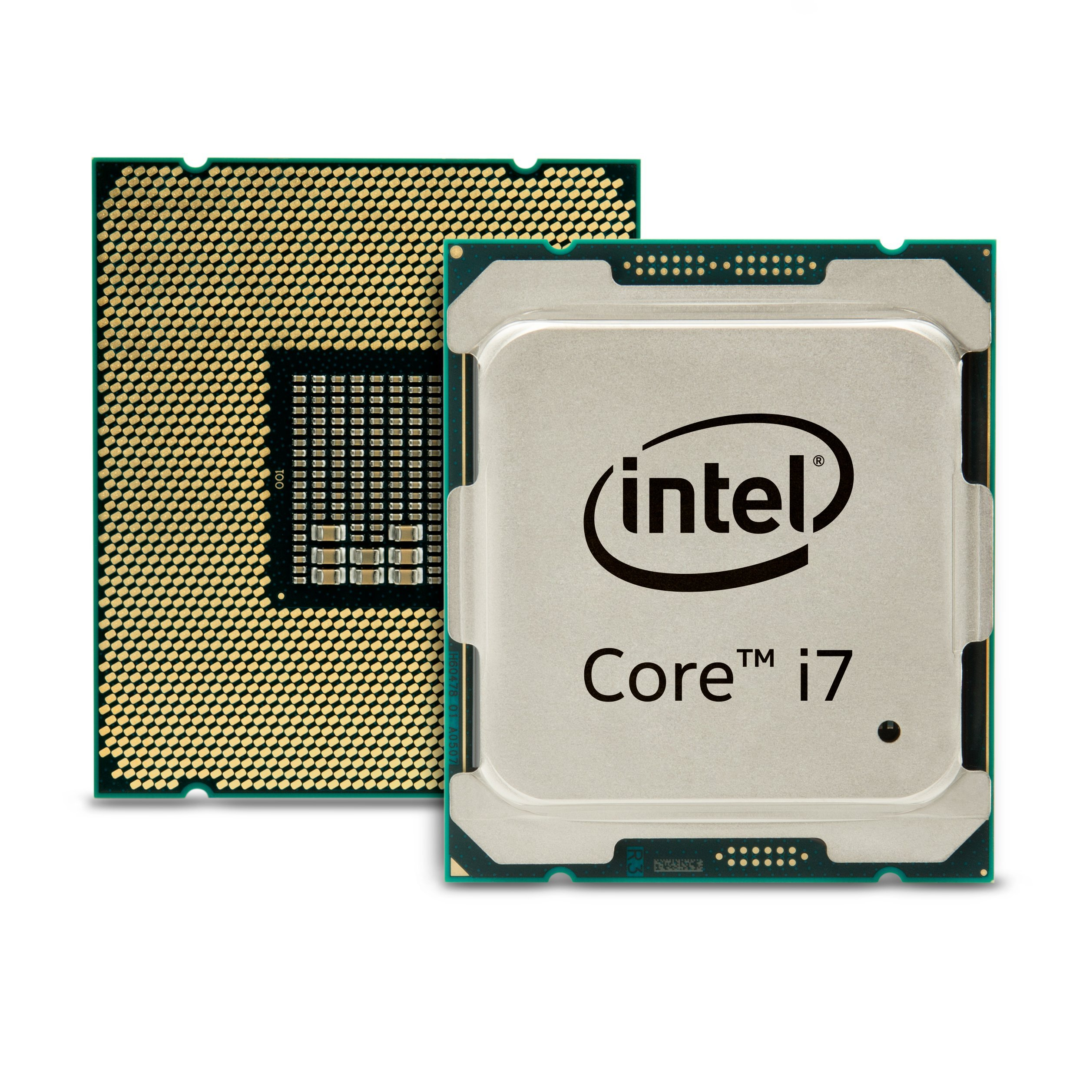
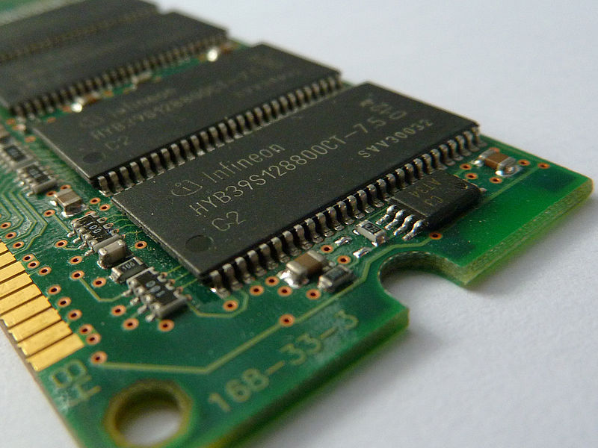
İŞLEMCİNİN ÇALIŞMASI
İşlemci (Central Processing Unit-CPU)
Bellek (Memory)
Veri Yolu (data bus): 3
Veri Yolu (data bus)
Kontrol Birimi (Control Unit-CU) 3?
Kontrol Birimi (Control Unit-CU)
Aritmetik İşlem Birimi (Aritmetic/Logic Unit-ALU)
Aritmetik İşlem Birimi (Aritmetic/Logic Unit-ALU) + - << >> ^ ~
Adres Yolu (address bus): 1
Adres Yolu (address bus)
Kaydediciler (Registers/accumulators)
Program Sayacı: 0
Adres Yolu (address bus): 0
Kaydediciler (Registers/accumulators)
Program Sayacı
Kaydediciler (Registers/accumulators)
Program Sayacı: 1
Notes:
En basit bilgisayar Merkezi İşlem Birimi CPU yada kısaca İşlemci ve Bellekten oluşur. Bunların arasındaki iletişim;
-Veriyollu (data bus)
-Adres yolu (adress bus)
-Ve kontrol yollarından (control bus) ile sağlanır.
İşlemcide alınan emrin ne anlama geldiğini çözen kontrol birimi bulunur.
Ne anlama geldiği anlaşıldıktan sonra emre ilişkin hesaplama varsa ALU tarafından yapılır.
CPU üzerine alınan emir ve bu emir sonrasında oluşan sonuçlar Kaydedicilerde saklanır. CPU içindeki küçük belleklere kaydedici adı verilir.
Bilgisayarlara elektrik verildiğinde çalışmaya başlar ve elektrik kesilinceye kadar hiç durmadan şu döngüyü tekrarlarlar.
1-Emir bellekten alınır (fetch)
2-Emir çözülür (decode)
3-Emir icra edilir (execute)

Slide 7
VON NEUMAN MİMARİSİ
Adres Tamponu (Address Buffer)
Kontrol Birimi (Control Unit-CU)
Emir Çözme ve Kontrol İşlemleri
Instruction Decode and Control
Program Sayacı Program Counter
Kaydediciler ve Akümülatörler Registers&Accumulators
Emir Kaydedicisi Instruction Register
Akümülatör Accumulator
Durum Kodu Kaydedicisi Condition Code Register
Aritmetik İşlem Birimi (Aritmetic Logic Unit-ALU)
ADD,SUBTRACT,SHL,SHR, NOT, XOR, AND, OR, ...
Veri Tamponu (Data Buffer)

Slide 8
Emir çevrimi (ınstructıon cycle)
Emir bellekten alınır (FETCH).
Emir (instruction/opcode): işlemcinin çözebileceği kodlar/sayılardır.
Emir seti (instruction set): İşlemcinin çözebileceği sayıların oluşturduğu kümedir.
Motorola 6802 İşlemcisi 72 emirlik emir seti
Intel 8086 İşlemcisinin 116 emirlik emir seti
Çözülen emir (instruction) icra edilir (EXECUTE). ALU
Alınan Emir, Çözülür (DECODE). CU
Notes:
En basit bilgisayar Merkezi İşlem Birimi CPU yada kısaca İşlemci ve Bellekten oluşur. Bunların arasındaki iletişim;
-Veriyollu (data bus)
-Adres yolu (adress bus)
-Ve kontrol yollarından (control bus) ile sağlanır.
İşlemcide alınan emrin ne anlama geldiğini çözen kontrol birimi bulunur.
Ne anlama geldiği anlaşıldıktan sonra emre ilişkin hesaplama varsa ALU tarafından yapılır.
CPU üzerine alınan emir ve bu emir sonrasında oluşan sonuçlar Kaydedicilerde saklanır. CPU içindeki küçük belleklere kaydedici adı verilir.
Bilgisayarlara elektrik verildiğinde çalışmaya başlar ve elektrik kesilinceye kadar hiç durmadan şu döngüyü tekrarlarlar.
1-Emir bellekten alınır (fetch)
2-Emir çözülür (decode)
3-Emir icra edilir (execute)

Slide 9
İşlemci tasarlama stratejileri ve ortak emir setleri
RISC (Reduced instruction set computing)
CISC (Complex instruction set computing)
Özel
Math Processor (80387,…) ,
Keyboard/mouse controller,
Graphic Display Controller/ Graphic Processing Unit-GPU, …
Ortak Emir Seti
Masaüstü Bilgisayar: x86-16, x86-32, AMD64 (x86-64) ki 981 tekil emir olmak üzere toplam 3,684 emre sahiptir,…
Telefon ve Tablet ve Dizüstü: ARMv1 (Acorn RISC Machine-32 BIT), ARMv8 (64 BIT)
Notes:
Günümüzde ticari olarak satılan işlemcilerin çoğu ortak emir seti kullanmaya başlamışlardır.
Masaüstü bilgisayarların birçoğu İntel ve AMD Marka işlemciler kullanır ve bunlar IA-16, IA-32, x86-16, x86-64, AMD64,… emir setleri ve eklentilerini desteklemektedir.
Bilinen birçok telefon ARM tabanlı işlemciler ve bunlar ARMv7, ARMv8, … emir setleri ve eklentileri kullanılmaktadır.
Bu da aynı işletim sistemi yada programların birden farklı CPU ile çalışmasının önünü açmıştır.
RISC (Reduced instruction set computing): Az sayıda emir alan yüksek hızlı işlemci tasarımı. Risc işlemciler az sayıda emre sahip olduğundan emrin çözülmesi ve icrası da kısa zaman almaktadır.
CISC (Complex instruction set computing): Çok fazla emri anlayan karmaşık nispeten yavaş işlemci tasarımı. Komplex İşlemciler: Çok sayıda emir tanıyabildiğinden emrin çözülmesi ve icra edilmesi nispeten daha uzun sürer. Yüksek düzey dillerin daha kolay makine koduna çevrilmesini kolaylaştırır. Adreslemeler , aritmetik işlem, hafıza erişimleri için daha fazla emir kodu bulunur.
Özel: Belli amaçlar için tasarlanmış işlemcilerdir;

Slide 10
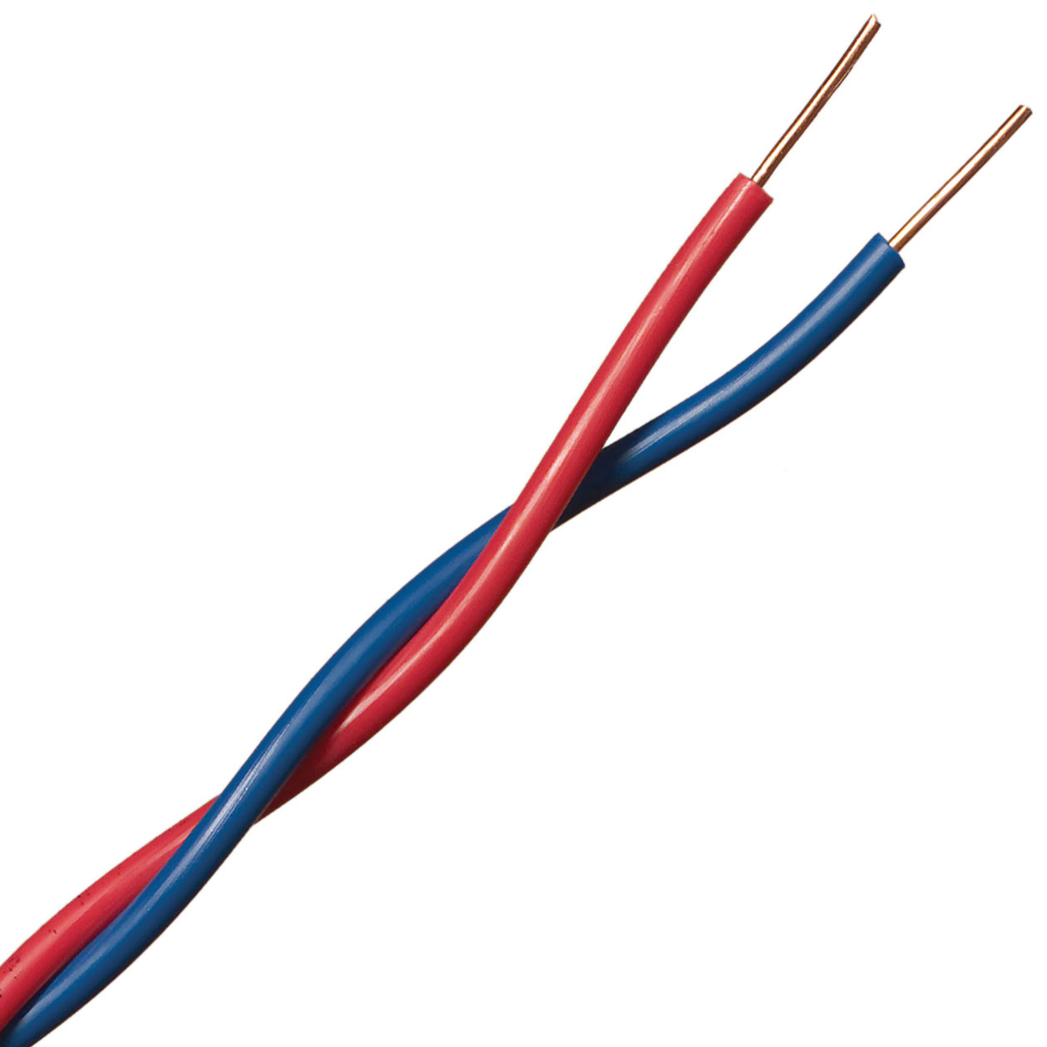
Adres ve veri yolu
5V/0V ↣ Var/Yok ↣1/0
BIT (BInary DigiT)
İşlemci ile bellek arasında kablolardan oluşan adres ve veri yolu bulunur.
Veri yolu (data bus)
Adres yolu (address bus)
Bu yollarda (kablolarda) gerilimin değerinden ziyade varlığı anlamlıdır.
Gerilim değeri eski işlemcilerde yüksek ve genelde 5Volt, yeni işlemcilerde ise 1Volt’a kadar inmektedir.
Notes:
İşlemci ile bellek arasında bağlantı sağlayan kablolar yada yollar (BUS) adres veya veri taşır. Bu yolların veri taşıyanlarına Veri Yolu (Data Bus), Adres taşıyanına ise (Address Bus) adı verilir. Veri yolu; hem CPU tarafından belleğe veri yazmak veya bellekten CPU ya taşınacak veriler için kullanıldığından çift yönlüdür. Adres yolu ise belleğin hangi bölgesindeki veriye ulaşılacağını belirleyen hatlardır. Yani o an işlem yapılan bellek adresini temsil eder.
Bilgisayarlar elektrikle çalışan aletlerdir. İşlemci ile bellek arasında bir hatta elektrik varsa "1" yoksa "0" olarak anlamlandırılır. Bunlar ikili sayı sisteminin rakamlarıdır (BInary DigiT- bit).
1 yol/kablo var ise aynı anda 1 yada 0 değeri bu yol üzerine taşınır.
2 yol/kablo var ise 00, 01, 10 yada 11 bu yollar üzerinde taşınır. ...
Bu yollar üzerinde 2^(kablo sayısı) farklı alternatifte bilgi bulunabilir.
Kablodaki gerilimin değeri genelde 5V, 3.3V, 2.8V, 2V, 1.5V, 1V gibi değerler alır. Kullanıcılar için ne gerilimin ne olduğu değil varlığı önemlidir.
Gerilim değerin yüksek olması fazla akım çekme ve ısınma anlamına gelir. Genelde eski işlemciler 5V gerilimle çalışır.

Slide 11
Veri yolu genişliği
İşlemcinin veri yolunun genişliği kelime uzunluğudur. (word)
8 ise 8 bit-BYTE işlemci,
16 ise 16 bit-WORD işlemci,
32 ise 32 bit-DWORD-DoubleWORD işlemci,
64 ise 64 bit-QWORD-QuadWORD işlemci.
Veri yolunun genişliği bize;
İşlemcinin aynı anda işlem yapılan BIT sayısını verir.
İşlemcinin kaydedicilerinin (accumulators/registers) BIT sayısı hakkında bilgi verir.

Slide 12
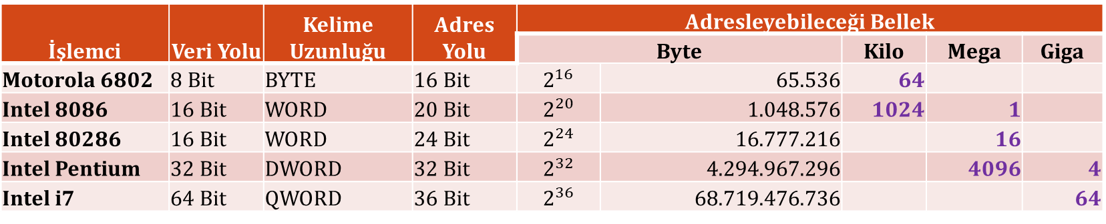
Adres yolu genişliği
İşlemci | Veri Yolu | Kelime Uzunluğu | Adres Yolu | Adresleyebileceği Bellek
 |  |  |  | Byte |  | Kilo | Mega | Giga
Motorola 6802 | 8 Bit | BYTE | 16 Bit | $$2^{16}$$ | 65.536 | 64
Intel 8086 | 16 Bit | WORD | 20 Bit | $$2^{20}$$ | 1.048.576 | 1024 | 1
Intel 80286 | 16 Bit | WORD | 24 Bit | $$2^{24}$$ | 16.777.216 |  | 16
Intel Pentium | 32 Bit | DWORD | 32 Bit | $$2^{32}$$ | 4.294.967.296 |  | 4096 | 4
Intel i7 | 64 Bit | QWORD | 36 Bit | $$2^{36}$$ | 68.719.476.736 |  |  | 64
Bilgisayar ikili sayı sisteminde çalıştığından bu rakamlar
geleneksel olarak ikinin katları olacak şekilde verilir
Belleğin her bir BYTE’ı ayrı ayrı adreslenebilir. Bu nedenle adreslenebilir bellek miktarı, BYTE olarak verilir.
İşlemci 64 bitlik ise;
adres gösterilen yerden itibaren;
8 BYTE aynı anda okuyabilir.
Notes:
Adreslenebilir bellek miktarı ise işlemcinin adres hatlarının sayısı yani adres yolu (address bus) ile belirlenir;
Motorola 6802 İşlemcisi 8 bit veri yoluna, 16 bit adres yoluna sahiptir. 2^16=65.536 (64 kBYTE) kadar belleği adresleyebilir
8086 işlemcide 8 bit veri yoluna, 20 bit adres yoluna sahiptir. 2^20=1.048.576 BYTE= 1024 kBYTE =1 MBYTE kadar fiziksel belleği adresleyebilir.
80286 işlemcide 16 bit veri yoluna, 24 bit adres yoluna sahiptir. 2^24=16.777.2016 BYTE=16 MBYTE kadar fiziksel belleği adresleyebilir.
i7 işlemcisi 64 bit veri yoluna ve 36 bit adres yoluna sahiptir. 64GB kadar fiziksel hafızayı adresleyebilir.

Slide 13
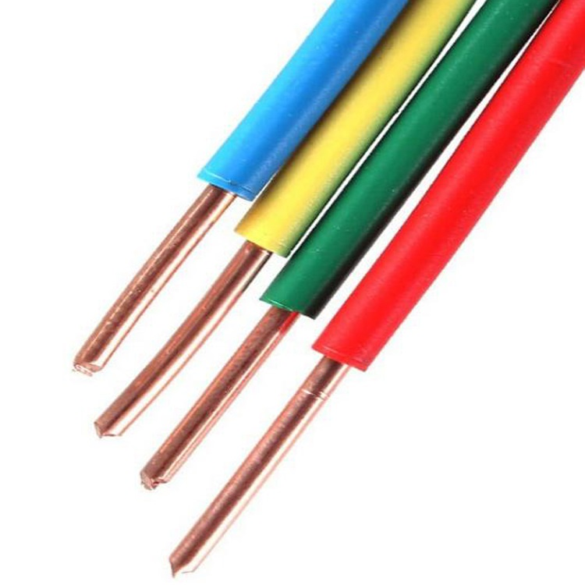
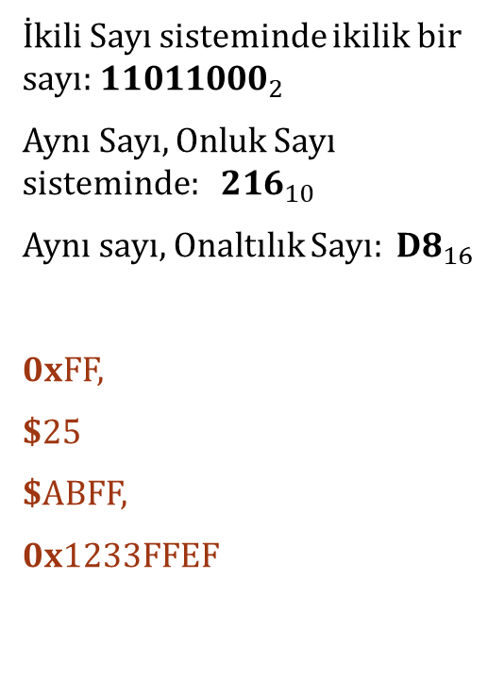
sayı sistemleri
İkili (Binary) Sayı | Onluk (Decimal) Sayı | Onaltılık (Hexal) sayı
0000 0001 0010 0011 0100 0101 0110 0111 1000 1001 1010 1011 1100 1101 1110 1111 | 0 1 2 3 4 5 6 7 8 9 10 11 12 13 14 15 | 0 1 2 3 4 5 6 7 8 9 A B C D E F
İkili Sayı sisteminde ikilik bir sayı:${\text{11011000}}_{2}$
Aynı Sayı, Onluk Sayı sisteminde: ${\text{2}16}_{10}$
Aynı sayı, Onaltılık Sayı$: {\text{D}\text{8}}_{16}$
0xFF,
$25
$ABFF,
0x1233FFEF
0101 0000 1010 1100 0101 0010 1110 1100 1111 0000 1010 1100 0111 0100 0011 1110
5 0 A C 5 2 E C F 0 A C 7 4 3 E
50AC 52EC F0AC 743E
0x50AC52ECF0AC743E
Notes:
CPU ile bellek arasında hat sayısı çoğaldıkça uzun uzun 1 ve 0’lardan oluşan sayılar ortaya çıkar.
Onluk sistem ile ikili sayı sistemi arasındaki dönüşüm, onaltılık sayı sistemi ile ikili sayı sistemi arasındaki dönüşümden her zaman daha zordur.
Metin içinde onaltılık sayı sistemindeki bir sayıyı onlu sayı sisteminden ayırmak için başına @, 0x yada sonuna h eklenir.
İkili sayı sisteminde bir sayıyı daha kısa yazmak için her 4 hatta bir rakamı karşılık gelen onaltılık (hexal) sayı sistemini kullanılır.

Slide 14
Saat, frekans ve çevrim
Bellekten Alma ↣ Çözme ↣ İcra
(fetch) ↣ (decode) ↣ (execute)
Emir Çevrimi (instruction cycle)
Gerilim
periyot
Bilgisayarlar İçin Saat, bir kare dalga işaretidir.
1 mili saniyede bir emir 1/0,001s=1000 Hz= 1 kHz
1 mikro saniyede bir emir 1/1μs= 1/0,000001s= 1000000 Hz= 1 MHz olur.
1 nano saniyede bir emir 1/0,000000001s= 1.000.000.000 Hz= 1 GHz olur.
5V
0V
Zaman
1sn
2sn
3sn
Notes:
İşlemciler aslında her bir emri (instruction) bir kare dalganın yükselen kenarında bellekten almaya (fetch) başlar.
İki yükselen kenar arasında geçen süre bir periyot olarak adlandırılır.
Frekans ise 1 saniyedeki periyot sayısıdır.
Bilye oyununda katılımcıların her biri 1 saniyede bir sayı söylüyorsa oyunun frekansı 1 olur. İşlemciler için ise bu dalganın frekansı işlemcilerin çalışma frekansıdır.
İşlemciler emri (instruction); bellekten alıp, çözüp ve icra etmesi (fetch-decode-execute) döngüsünü bitirmesi her zaman bir saat periyodunda tamamlanmaz. Genellikle birden fazla periyoda ihtiyaç duyulur. Emrin tamamlanması için geçen bu süre çevrim (cycle) olarak adlandırılır.
CISC işlemcilerin çevrim (cycle) süresi genellikle yüksek. RISC işlemcilerin ise ise çevrim süresi genellikle düşüktür.
Günümüz bilgisayarları 3-4 GigaHz-GHz arasında çalışabilmektedir.

Slide 15
Program ve programlama nedir
Belli bir işlemi gerçekleştirmek üzere, işlemciye verilen bir dizi emre (instruction) bilgisayar programı (computer program) denir.
Bu bir dizi emrin, işlemcinin çalıştıracağı şekilde hazırlaması işlemine programlama (programming) denir.
Programlama, emir kodları ile yapıldığından, makine dili (machine language)olarak adlandırılır.
Notes:
İşlemciler farklı üreticilere Belli bir işlemi gerçekleştirmek üzere işlemciye verilen bir dizi emre bilgisayar programı (A computer program is a set of instructions …) denir.
"ISO/IEC 2382:2015". ISO. 2020-09-03. [Software includes] all or part of the programs, procedures, rules, and associated documentation of an information processing system.
Bilye oyununda kurallara göre oynanan her bir oyun için söylenen sayılar topluluğu program gibi değerlendirilebilir.
İşlemciye yaptırılacak bir dizi emrin, işlemcinin çalıştıracağı şekilde hazırlaması işlemine programlama (programming) denir.
Emir setindeki sayıları sadece işlemci anladığından, işlemcinin anladığı bu dile makine dili (machine language) adı verilir.
Makine dili, tamamıyla işlemciye bağımlı bir dildir.
göre farklı emir setleriyle çalışırlar. Bu nedenle her bir işlemciyi programlamak için farklı emir setleriyle çalışırız. Bu nedenle makine dili işlemci bağımlı bir dildir.

Slide 16
BİLYE Oyunu
Oyuna katılanlar sırayla 1 ila 4 arasında bir sayı söyler ve aşağıdaki işlemi yaparlar;
1 Söylenirse Yerden 1 bilye al
2 Söylenirse Yere 1 bilye bırak
3 Söylenirse hiçbir şey yapma
4 Söylenirse Yerden 2 bilye al
KURALLAR:
Bir önce söylenen sayı söylenemez
Elinde bilye olmayan 2 ve 3 sayısını söyleyemez
Oyun katılan her kişi 10 defa rakam söyleyince oyun biter
Oyun sonunda elinde en fazla bilye biriktiren oyunu kazanır.
Emir (Instruction)
↣ Emir Seti (Instruction Set): 1,2,3,4

Slide 17
ASSEMBLY programlama
Kurallara göre oyuna katılanlar sırayla 1 ila 4 arasında bir sayı yerine aşağıdaki anlamlı sözcükeri söyler ve aşağıdaki işlemi yaparlar;
AL Söylenirse Yerden 1 bilye al
BIRAK Söylenirse Yere 1 bilye bırak
DUR Söylenirse hiçbir şey yapma
İKİAL Söylenirse Yerden 2 bilye al
Makine kodu olarak belirlenen emirlerden oluşan programın anlaşılması için sürekli kodların ne anlama geldiğini araştırmak gerekir. Bunun yerine makine kodlarına sembolik isimler verilir.
Sembollerin yazıldığı bu metne kaynak koda (source code) assembly adı verilir.
Kaynak kodu makine koduna çeviren programlara derleyici (compiler) denir.
Assembler, assembly kodunu makine koduna çeviren derleyicidir.
Notes:
Bilye oyunundaki 1 ile 4 arasındaki rakamlara sembolik isim verelim.
İşlemci programlanırken emre karşı gelen sayılar kullanmak yerine emirlere sembolik isimler verilerek programlama yapılmaya başlanmıştır.
Bunu yapabilmek için
1-düz bir metin dosyasına sembolik isimlerle programı oluşturan emirler yazılır.
2-Bu okunabilir metin dosyasını emiri temsil eden sayılara çeviren programlara ise assembler adı verilir.
Assembly dili, işlemcinin emirlerine verilen sembolik isimlerden ibarettir. Bu nedenle işlemciye bağımlı bir dildir.

Slide 18
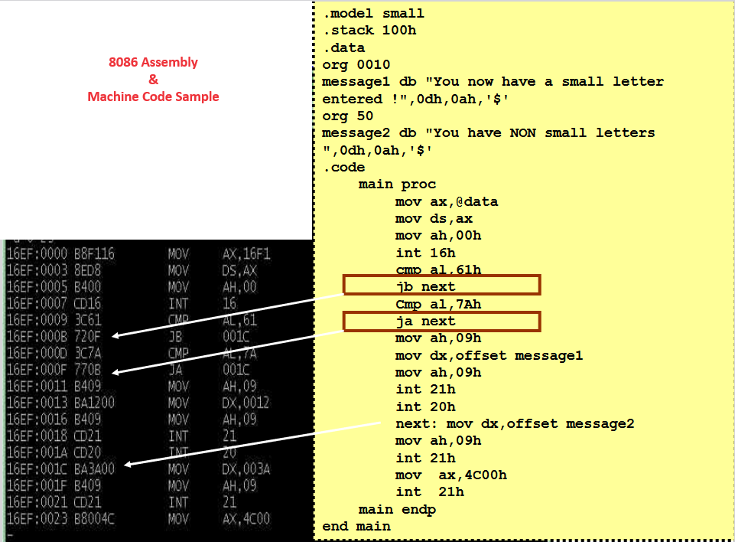
8086 ASSEMBLY

Slide 19
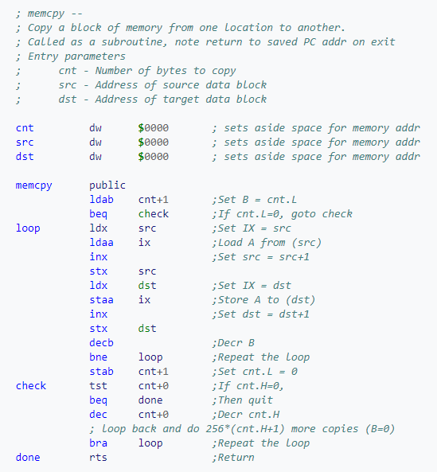
ÖRNEk 6802 ASSEMBLY KODU
6802 MEMCPY ASSEMBLY PROGRAM
Birinci sütun, emir koduna çevrilecek adresleri
İkinci sütun, işlemciye gönderilecek emirlerin sembolik isimlerini
Üçüncü sütun ise emirlere ilişkin parametreleri gösterir
6802 Assembler
Notes:
Yanda bir bellek bölgesindeki verinin bir başka bellek bölgesine kopyalanmasını sağlayan 6802
Yazılan metin *.txt yada *.asm usantısı olarak kaydedilebilir.
Yanda bir bellek bölgesindeki verinin bir başka bellek bölgesine kopyalanmasını sağlayan 6802 programı verilmiştir.
Buradaki metin assembler adlı program tarafından okunur ve işlemcilin anlayacağı sayılara dönüştürülür. Bu dönüştürme işlemine derleme (compile) adı verilir.

Slide 20
Derleme ve icra
İcra (execute)
Düz Metin Editörü
kaynak kod (source code)
derleyici (compiler)
derleme (compile)
icra edilebilir kod (executable code)
Kaynak Kod (source code)
Belleğe Yükleme (Memory loading)
DERLEME (COMPILE)
Çalıştırılabilir Kod (executable code)
Notes:
Assembly dili gibi diğer tüm programlama dilleri de düz metin olarak yazılır.
Bütün kaynak kodlar metin editörleri tarafından oluşturulabilir ve gözle okunabilir.

Slide 21
Genel amaçlı bilgisayarlar
Genel amaçlı yani herkesin kendi amacına göre kullanacağı bilgisayarlar ise veri girişini sağlayan klavye, görüntüleneceği monitör, işlenen verilerin saklanacağı disk ve benzeri donanımlara sahip olmalıdır.
Genel amaçlı bilgisayar; Kullanıcının komut verebileceği hale getirmek için çeşitli programlara sahiptirler. İşte bu programlar bütününe işletim sistemi (operating system) adı verilir. DOS, Windows, Unix, Linux, MacOs, ChromeOS, OS/2, …

Slide 22
İşletim Sistemine komut verme
Elektrik verildiğinde klavye, monitör ve disk olup olmadığı kontrol eden Basic Input Output System-BIOS programı koşturulur. BIOS gerekli kontrollerden sonra bilgisayara işletim sistemini yükler.
İşte bu noktadan sonra, kullanıcının talimatıyla, diskte bulunan derlenmiş, icra edilebilir (executable) kodlar işletim sistemi tarafından diskten alınarak belleğe yüklenir ve işlemciye bu program hedef gösterilerek koşturulur.
Kullanıcı talimatı; grafik olmayan işletim sistemlerinde (DOS, Unix, Linux) konsoldan/terminalden yazarak verirler. Bu talimat, grafik işletim sistemlerinde ise farenin tıklamasıyla verilir.
İşletim sistemi yüklendikten sonra kullanıcının vereceği komutları bekler.

Slide 23
Dinlediğiniz için teşekkür ederim.
İlhan ÖZKAN Elektronik Yüksek Mühendisi Mayıs 2020

